Slide 1
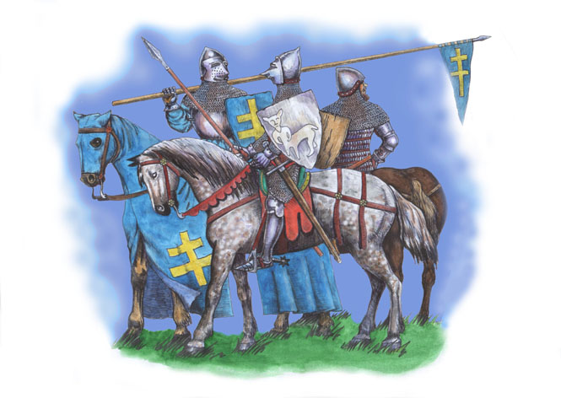
Тяжелая кавалерия ВКЛ конца XIV – первой половины XV вв.

Slide 2
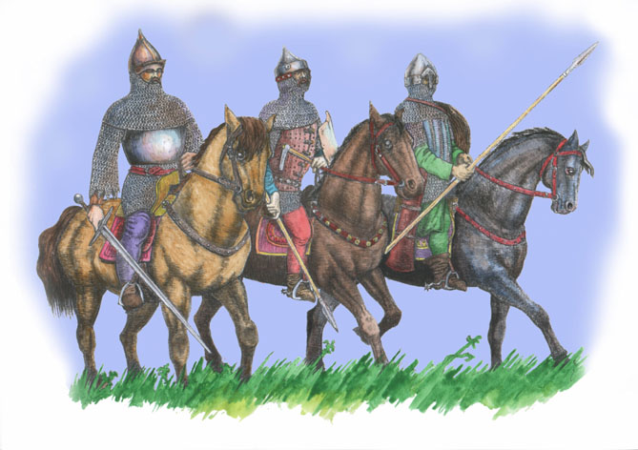
Средняя кавалерия ВКЛ XV – начала XVI вв.

Slide 3
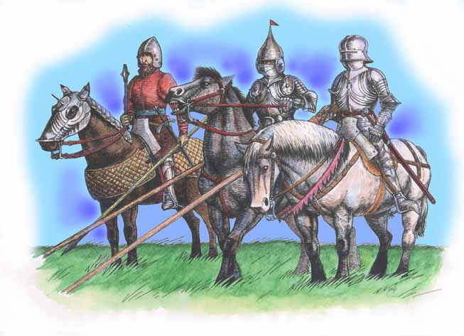
Тяжеловооруженные копейщики конца XV – начала XVI вв.

Slide 4
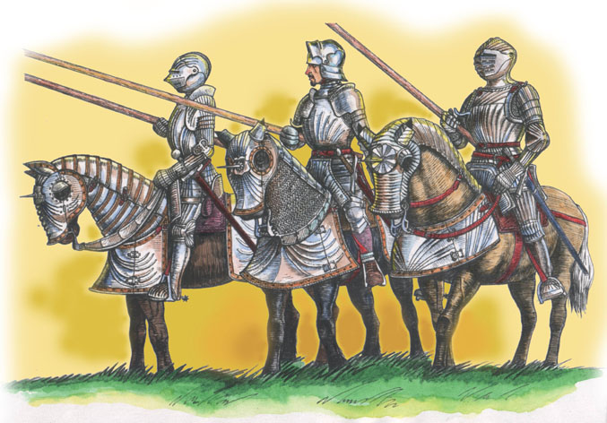
Тяжеловооруженный копейщики 1-й пол. XVI в..

Slide 5
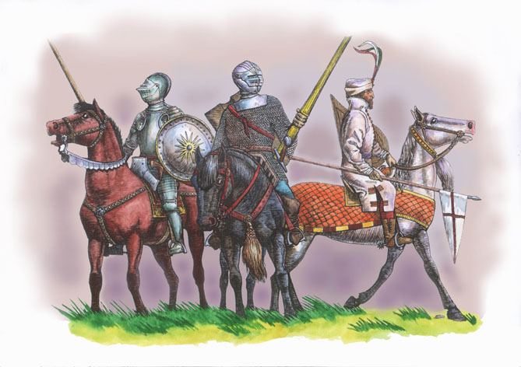
Гусары начала – третий четверти XVI в.

Slide 6
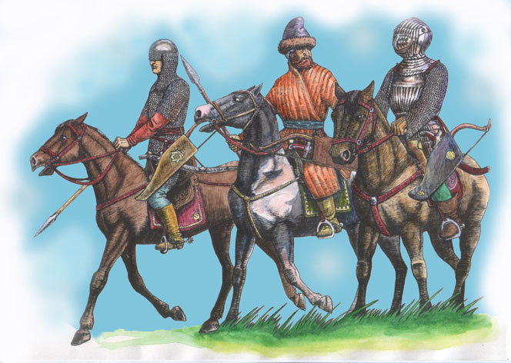
Всадники «по-казачьи»

Slide 7
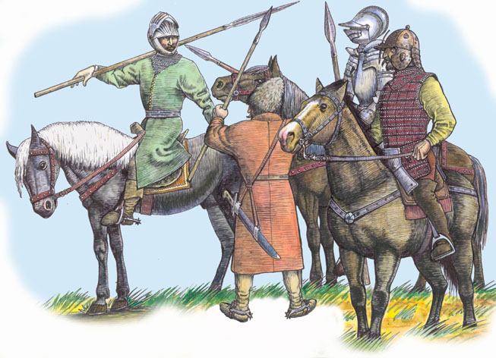
Всадники «по-кашубски»

Slide 8
Презентация составлена на основе материала
https://oleggg888.livejournal.com/20762.html

